Slide 1

Bài 127
LUYỆN TẬP
(Sách giáo khoa Toán 4 - Tập hai - Trang 53)

Slide 2
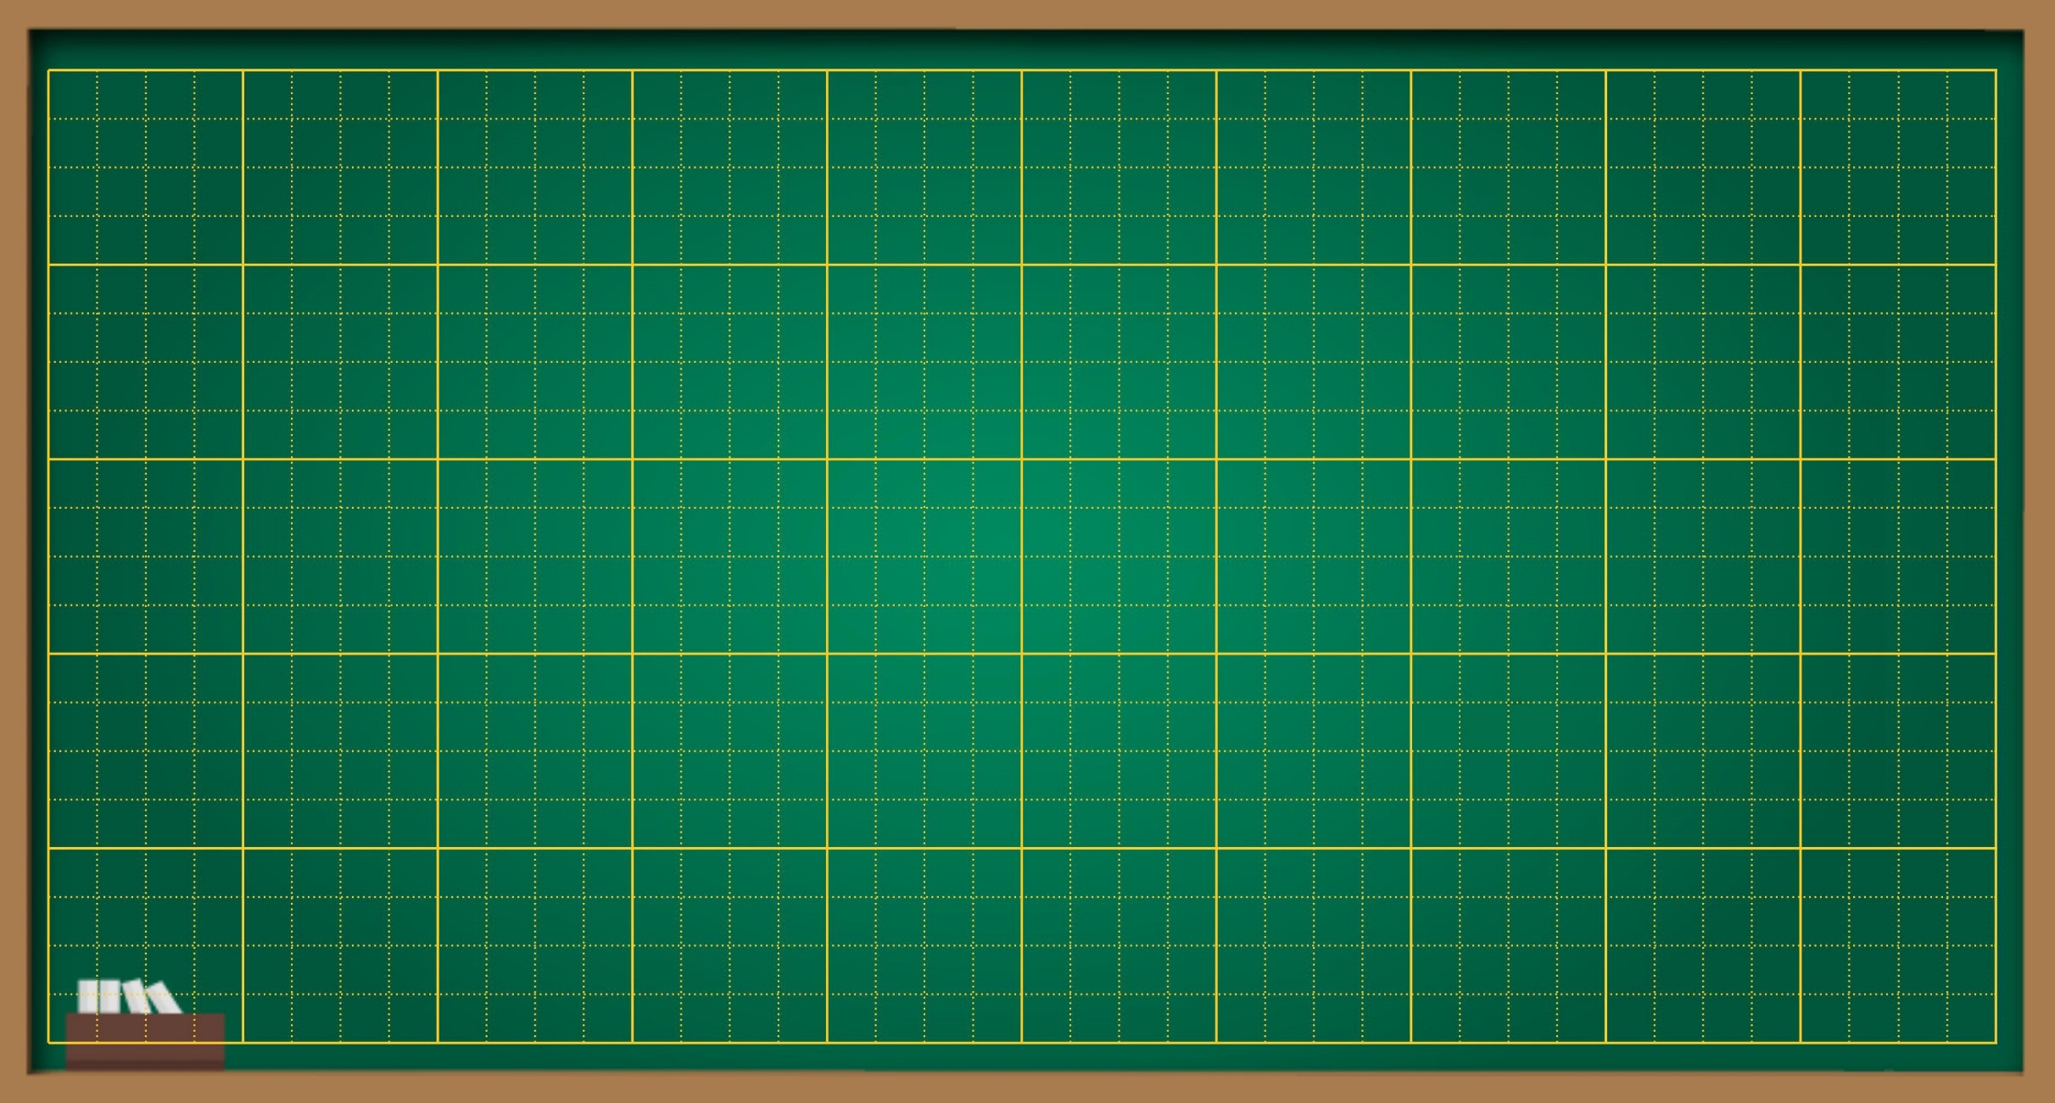
Thứ … ngày … tháng … năm ….
Bài 127
Luyện tập

Slide 3





ONG
ĐI
TÌM
MẬT
Khởi
động

Slide 4


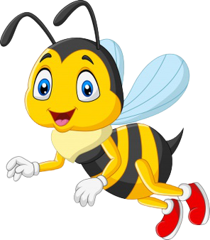







$$\frac{\text{5}}{\text{3}} − \frac{\text{1}}{\text{3}}$$
$$\frac{\text{11}}{\text{7}} − \frac{9}{\text{7}}$$
$$\frac{\text{5}}{\text{9}} − \frac{\text{3}}{\text{9}}$$
$$\frac{\text{2}}{\text{7}}$$
$$\frac{\text{4}}{\text{3}}$$
$$\frac{\text{2}}{\text{9}}$$

Slide 5


THỰC HÀNH – LUYỆN TẬP

Slide 6
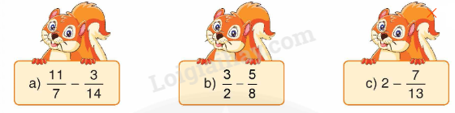
Bài 1: Tính

Slide 7
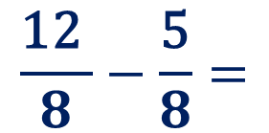
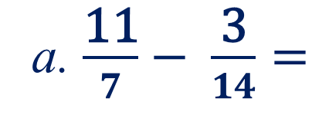
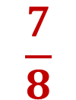
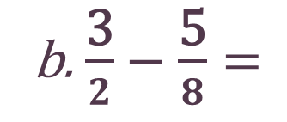
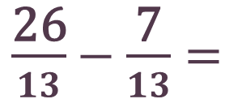
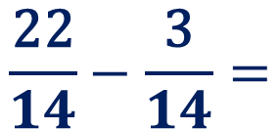


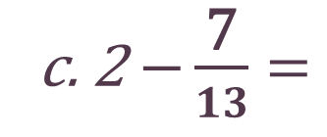
Bài 1: Tính
a. $\frac{\text{11}}{7}− \frac{\text{3}}{14}=$
$$\frac{\text{22}}{14}−\frac{\text{3}}{14}=$$
$\frac{\text{19}}{14}$
b. $\frac{\text{3}}{2}−\frac{\text{5}}{8}=$
$$\frac{\text{12} }{8}−\frac{\text{5}}{8}=$$
$$\frac{\text{7}}{8}$$
c. 2$−\frac{\text{7}}{13}=$
$\frac{\text{26}}{13}−\frac{\text{7}}{13}=$
$\frac{\text{19}}{13}$

Slide 8
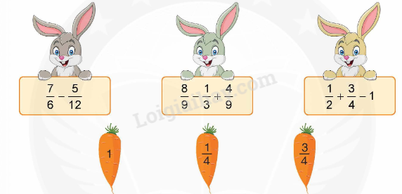
Bài 2: Chọn giá trị cho mỗi biểu thức:

Slide 9
Bài 2: Chọn giá trị cho mỗi biểu thức:

Slide 10

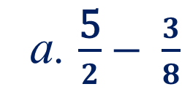
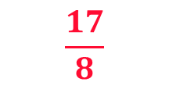
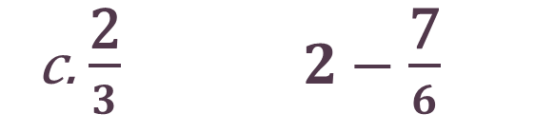

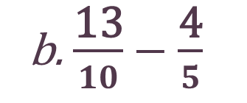
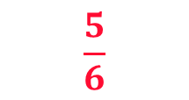
Bài 3: >, <, =
a. $\frac{\text{5}}{2}− \frac{3}{8}$
>
=
$$\frac{1}{2}$$
b. $\frac{\text{13}}{10}−\frac{\text{4}}{5}$
1
$$\frac{17}{8}$$
$$\frac{1}{2}$$
<
c. $\frac{\text{2}}{3} 2−\frac{\text{7}}{6}$
$$\frac{5}{6}$$

Slide 11
VẬN DỤNG

Slide 12

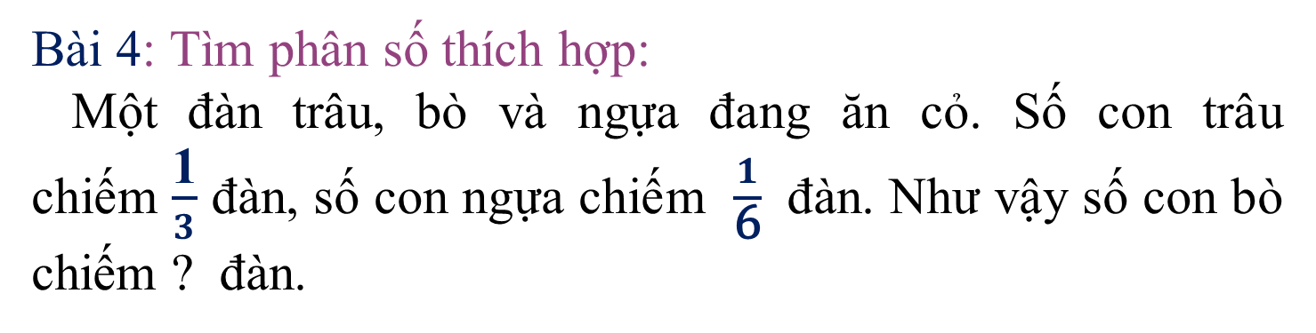
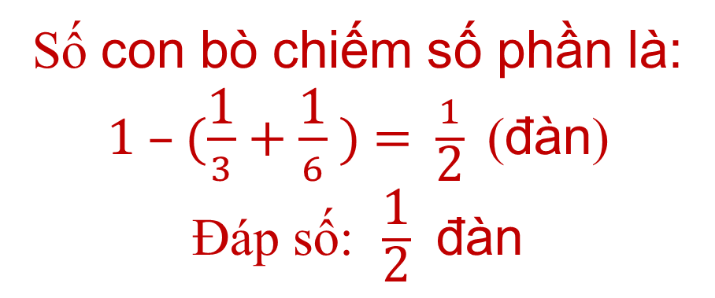
Bài 4: Tìm phân số thích hợp:
Một đàn trâu, bò và ngựa đang ăn cỏ. Số con trâu chiếm $\frac{\text{1}}{3}$ đàn, số con ngựa chiếm $\frac{1}{\text{6}}$ đàn. Như vậy số con bò chiếm ? đàn.
Bài giải
Số con bò chiếm số phần là:
1 – ($\frac{\text{1}}{3}$+ $\frac{\text{1}}{6}$) = $\frac{1}{\text{2}}$ (đàn)
Đáp số: $\frac{\text{1}}{\text{2}}$ đàn

Slide 13

Chúc các em
học tốt

